Slide 1
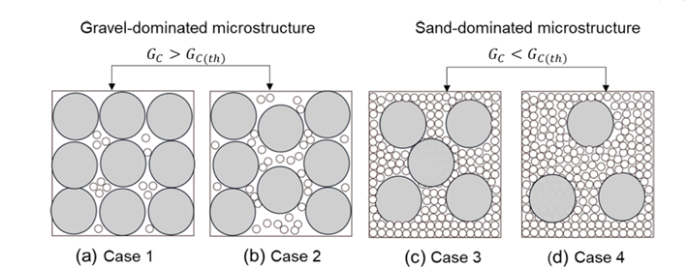
https://doi.org/10.1016/j.sandf.2024.101444
Hajime Matsumoto
Liquefaction characteristics of sand-gravel mixtures: Experimental observations and its assessment
based on intergranular state concept
砂礫混合物の液状化特性： 粒界の概念に基づく実験的観察とその評価
Abilash Pokhrel(カンタベリー大学), Gabriele Chiaro(カンタべリー大学),
Takashi Kiyota(東京大学), Misko Cubrinovski(カンタベリー大学)
概要
礫質地盤の液状化ポテンシャルと繰返しひずみ蓄積特性の評価が行われていない
砂礫混合土の液状化特性と抵抗力に及ぼす礫含有率（Gc）と相対密度（Dr）の複合効果を明確に把握
手法・結果
コメント
充填率を変化させ，非排水繰り返し試験を実施
砂礫混合地盤の液状化強度はGcとDrの影響を受ける
GcとDrの影響を一緒に考慮する必要性あり
等価間隙比や等価相対密度などのパラメータを用いることで、
砂主体のSGMに固有の相関を与える
液状化強度(CRR)
地盤が地震などの外力によって液状化する際の強度
非排水繰返し三軸試験
地盤の安定性を評価するための試験
等価間隙比
混合土における間隙比
Notes:
非排水繰り返し三軸試験→等方圧密された供試体に対して非排水で一定振幅かつ対称な繰り返し軸荷重をかける

